Slide 1
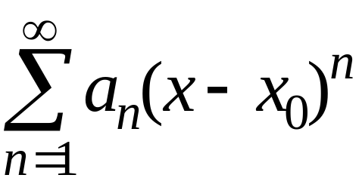
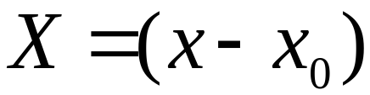
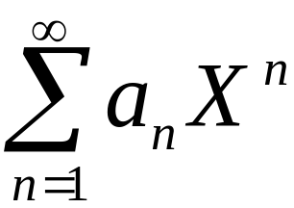
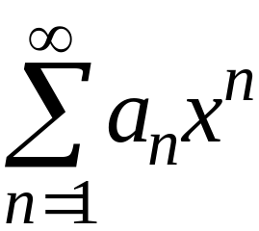
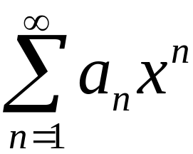
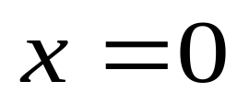
IV. CHUỖI LŨY THỪA
Định nghĩa
Chuỗi lũy thừa là chuỗi có dạng
Bằng phép biến đổi
ta đưa chuỗi trên về dạng
Do đó các kết quả về chuỗi lũy thừa chỉ cần xét cho trường hợp chuỗi có dạng
Rõ ràng chuỗi
hội tụ tại
.

Slide 2
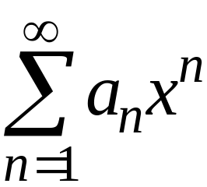
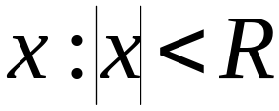
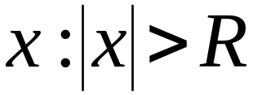
Định nghĩa bán kính hội tụ của chuỗi lũy thừa.
  Số R > 0 sao cho chuỗi lũy thừa
hội tụ với mọi
và phân kỳ với mọi
được gọi là bán kính hội tụ của chuỗi.
  Khoảng (-R, R) được gọi là khoảng hội tụ của chuỗi lũy thừa

Slide 3
Định nghĩa bán kính hội tụ của chuỗi lũy thừa (tt).
  Nếu chuỗi lũy thừa
hội tụ ∀x ∈ R ta cho R = +∝ .
  Nếu chuỗi lũy thừa
phân kỳ ∀x ≠ 0 ta cho R = 0.

Slide 4
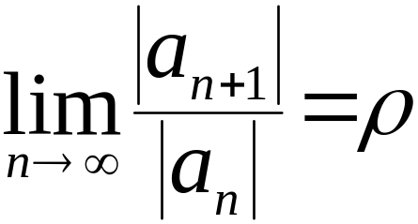
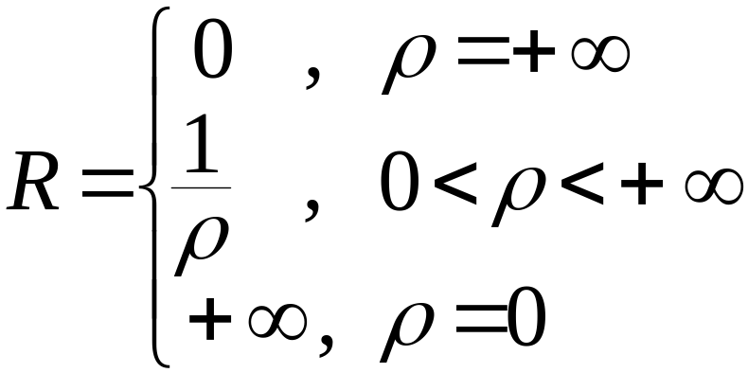
Cách tìm bán kính hội tụ của chuỗi lũy thừa.
Định lý Abel:
Giả sử
Khi đó bán kính hội tụ của chuỗi lũy thừa
là:

Slide 5
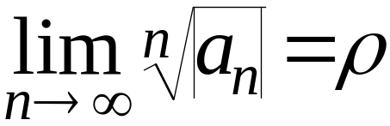

Cách tìm bán kính hội tụ của chuỗi lũy thừa (tt).
Định lý Cauchy:
Giả sử
khi đó bán kính hội tụ của chuỗi lũy thừa
là:
Chú ý: Để tìm miền hội tụ của chuỗi lũy thừa

Slide 6
Cách tìm bán kính hội tụ của chuỗi lũy thừa (tt).
  Bước 1:
  Ta dựa vào hai định lý trên để tìm bán kính hội tụ R.
  Bước 2:
  Khoảng hội tụ của chuỗi lũy thừa này là: -R < x < R
  Bước 3:
  Xét sự hội tụ của chuỗi tại các đầu mút của khoảng hội tụ.
Từ đó ta sẽ có được miền hội tụ của chuỗi lũy thừa

Slide 7
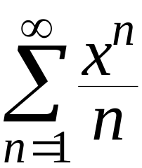
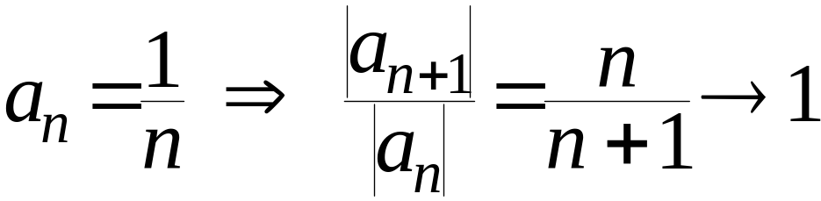
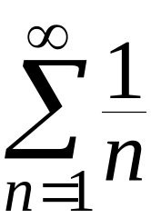
Một số ví dụ:
VD1 Tìm miền hội tụ của chuỗi lũy thừa
Ta có:
Vậy R = 1
  Khoảng hội tụ của chuỗi là -1 <x <1
  Xét sự hội tụ của chuỗi tại 2 đầu mút x = ± 1
  Tại x = 1 ta có chuỗi
phân kỳ

Slide 8
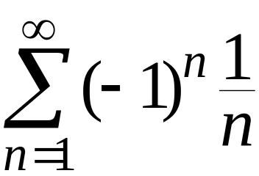
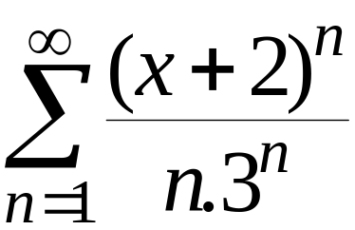
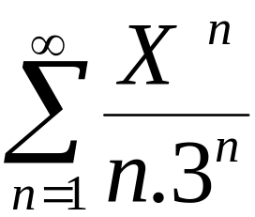
Một số ví dụ - VD 1(tt):
Tại x = -1 ta có chuỗi
hội tụ theo
tiêu chuẩn Leibnitz.
Vậy miền hội tụ của chuỗi là -1 ≤ x <1
VD2: Tìm miền hội tụ của chuỗi
Đặt X = (x+2) chuỗi ban đầu trở thành

Slide 9
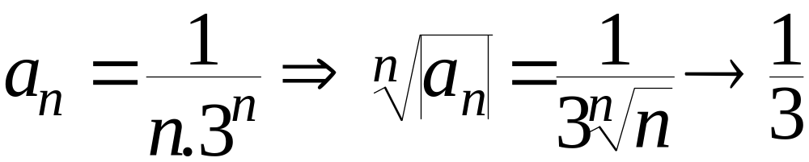
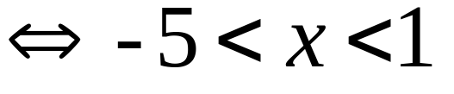
Một số ví dụ - VD2(tt):
Ta có:
Vậy R = 3
      Khoảng hội tụ của chuỗi là

Slide 10
Một số ví dụ - VD2(tt):
      Xét sự hội tụ của chuỗi tại 2 đầu mút x = -5 và x = 1:
        Tại x = -5 ta có chuỗi
hội tụ.
        Tại x = 1 ta có chuỗi
phân kỳ.
Vậy miền hội tụ của chuỗi là: -5 ≤ x <1

Slide 11
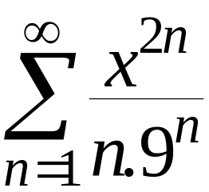
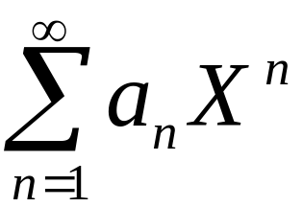
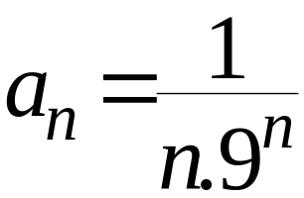
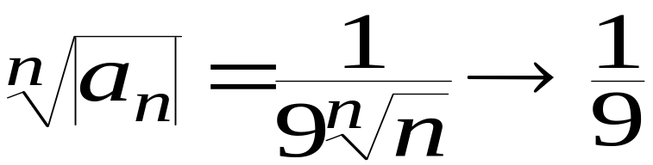
Một số ví dụ (tt):
VD3: Tìm miền hội tụ của chuỗi
Đặt X = x² , chuỗi ban đầu trở thành
Ta có:
Vậy R = 9

Slide 12
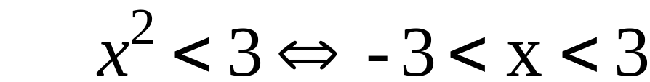
Một số ví dụ - VD3(tt):
      Khoảng hội tụ của chuỗi là
      Xét sự hội tụ của chuỗi tại 2 đầu mút x = ± 3:
Tại x = ± 3 ta có chuỗi
phân kỳ.
Vậy miền hội tụ của chuỗi là: -3 < x < 3

Slide 13
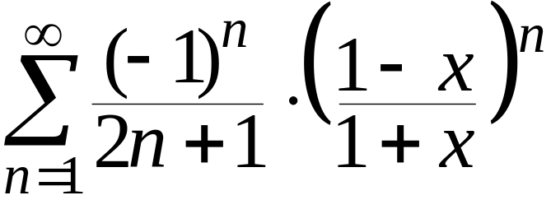
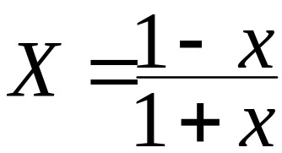
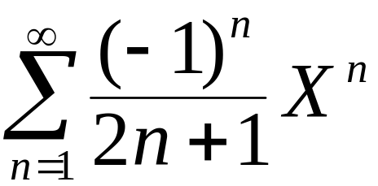
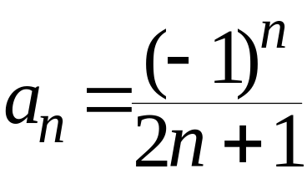
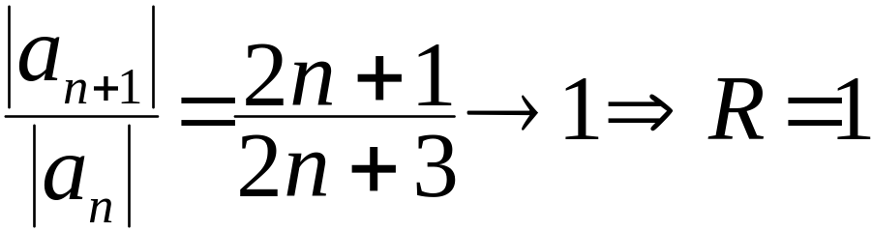
Một số ví dụ (tt):
VD4: Tìm miền hội tụ của chuỗi
Đặt
Chuỗi ban đầu trở thành
Ta có:

Slide 14
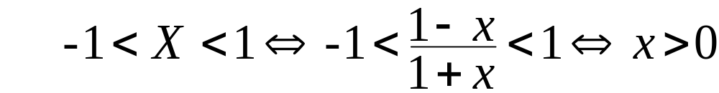
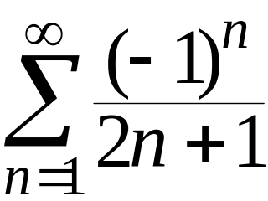
Một số ví dụ - VD4 (tt):
      Khoảng hội tụ của chuỗi là
      Xét sự hội tụ của chuỗi tại đầu mút x = 0:
Tại x = 0 ta có chuỗi
hội tụ theo tiêu
chuẩn Leibnitz.
Vậy miền hội tụ của chuỗi là: 0 ≤ x < +∝

Slide 15
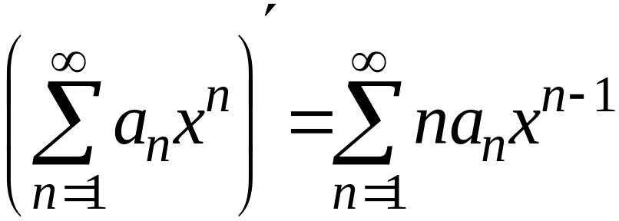
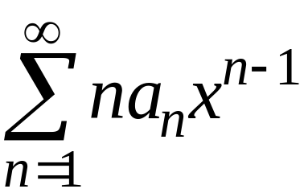
Các tính chất của chuỗi lũy thừa:
Tổng của chuỗi lũy thừa là một hàm số liên tục trên miền hội tụ của nó.
Trên khoảng hội tụ ta có thể lấy đạo hàm từng số hạng của từng chuỗi lũy thừa, nghĩa là
khi đó
khi đó chuỗi
cũng có bán kính hội tụ là R.

Slide 16
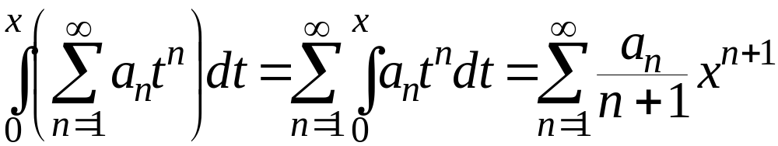
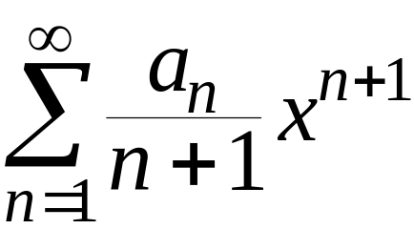
Các tính chất của chuỗi lũy thừa (tt):
Trên khoảng hội tụ ta có thể lấy tích phân từng số hạng của chuỗi lũy thừa, nghĩa là:
khi đó chuỗi
cũng có bán kính hội
tụ là: R

Slide 17
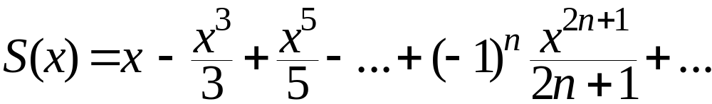
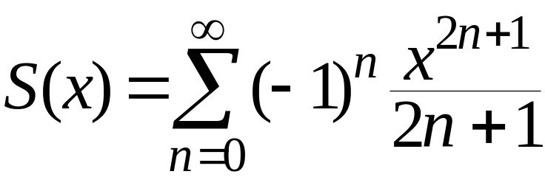
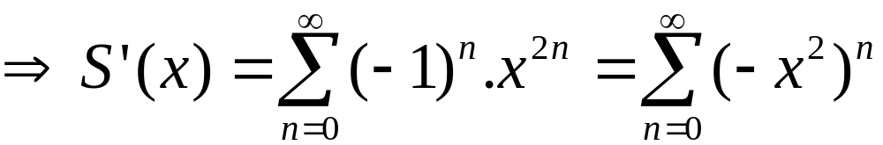
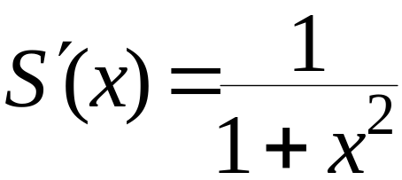
Các tính chất của chuỗi lũy thừa (tt):
VD1: Hãy tính tổng của chuỗi
trong miền hội tụ của chúng.
Ta có:
có bán kính hội tụ là R=1
cũng có bán
kính hội tụ là R=1
. Vậy

Slide 18
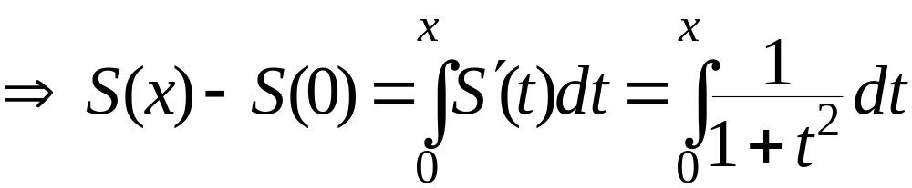
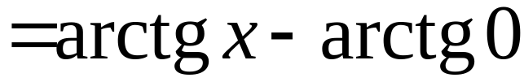
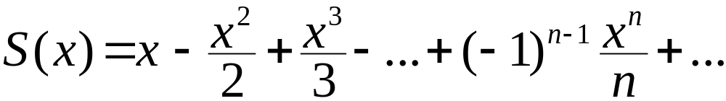
Các tính chất của chuỗi lũy thừa – VD1 (tt):
Mà S(0)= 0 nên S(x) = arctgx
VD2: Hãy tính tổng của chuỗi
trong miền hội tụ của chúng.

Slide 19
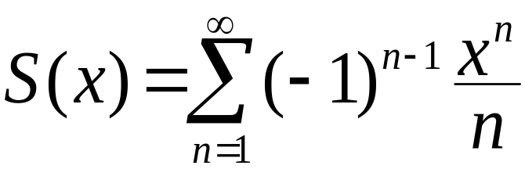
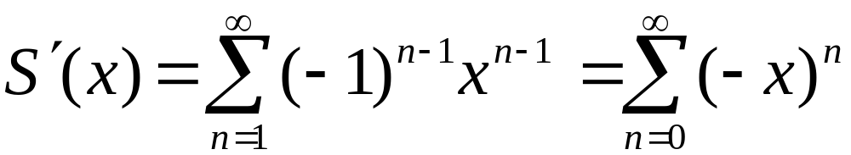
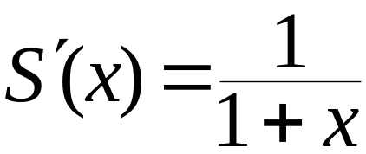
Các tính chất của chuỗi lũy thừa – VD2 (tt):
Ta có:
có bán kính hội tụ là R=1
Vậy
cũng có
bán kính hội tụ là R = 1.
Cho nên

Slide 20
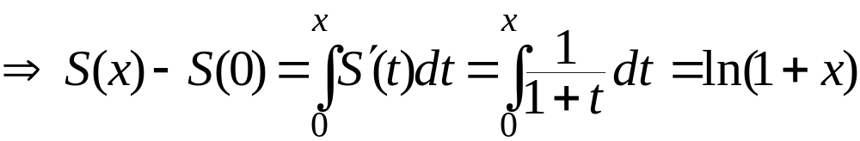
Các tính chất của chuỗi lũy thừa – VD2 (tt):
Mà S(0) = 0 nên S(x) = ln(1+x)
VD3: Hãy tính tổng của chuỗi
trong miền hội tụ của chúng.

Slide 21
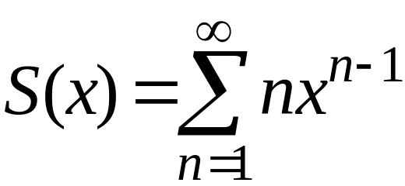
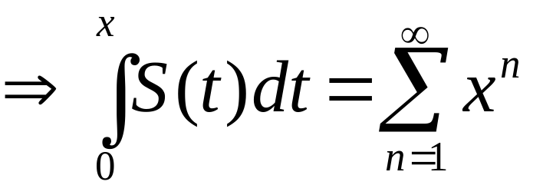
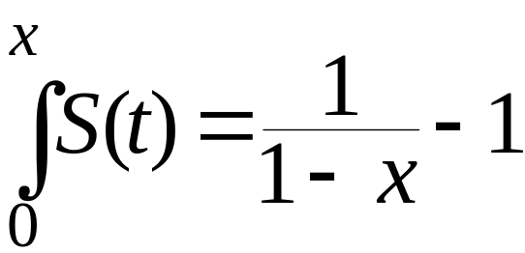


Các tính chất của chuỗi lũy thừa – VD3 (tt):
Ta có:
có bán kính hội tụ là R=1
cũng có bán kính hội tụ là R=1
Vậy

Slide 22

6. Chuỗi Taylor

Slide 23

6. Chuỗi Taylor (tt)

Slide 24

7. Chuỗi Maclaurint của một số hàm thông dụng

Slide 25



7. Chuỗi Maclaurint của một số hàm thông dụng (tt)

Slide 26

7. Chuỗi Maclaurint của một số hàm thông dụng (tt)

Slide 27

7. Chuỗi Maclaurint của một số hàm thông dụng (tt)

Slide 28

7. Chuỗi Maclaurint của một số hàm thông dụng (tt)

Slide 29

7. Chuỗi Maclaurint của một số hàm thông dụng (tt)

Slide 30

7. Chuỗi Maclaurint của một số hàm thông dụng (tt)

Slide 31

7. Chuỗi Maclaurint của một số hàm thông dụng (tt)

